Slide 1
Инновационные направления развития профильного обучения в инженерных классах при взаимодействии с МГТУ им. Н.Э. Баумана
Начальник отдела взаимодействия с профильными школами ЦДП
МГТУ им. Н.Э.Баумана,
к.т.н., доцент,
Зеленцова Н.Ф.

Slide 2
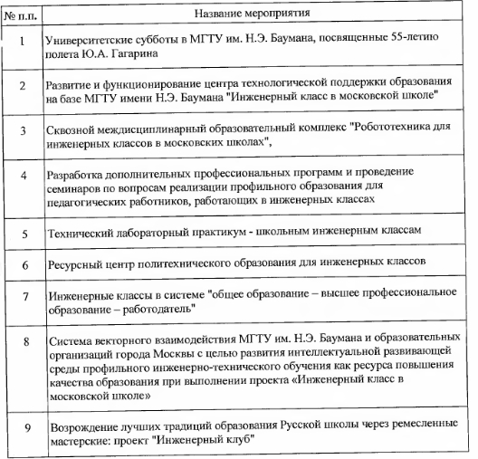
Исполнение обязательств Университета по Соглашению с Департаментом образования города Москвы №40 от 13 июня 2016 г.

Slide 3
Результаты набора в Университет в 2016 году
В 2016 году в МГТУ им. Н.Э.Баумана поступило 3200 человек на бюджетную форму обучения и 900 человек на внебюджетную форму.
Подали заявления в Университет 1273 учащихся профильных образовательных организаций МГТУ им. Н.Э.Баумана.
Из них конкурсный отбор прошли 735 человек (58 %).

Slide 4
Всего подано заявлений: 5706

Slide 5
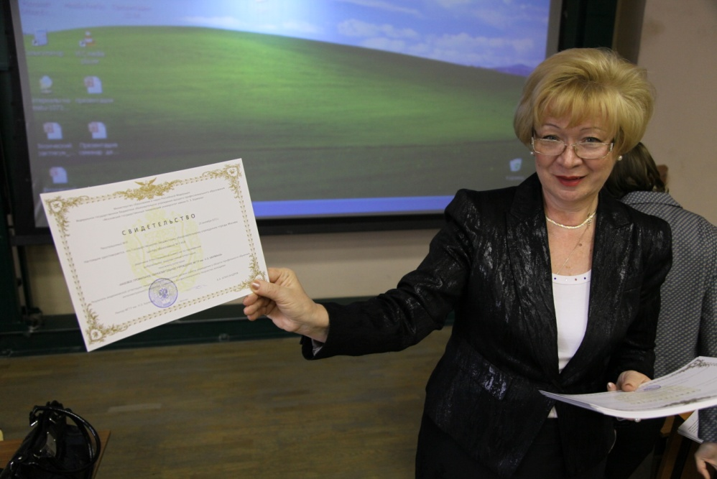
Работа по проведению добровольной
академической аттестации образовательных учреждений
февраль-май 2016 г.:
Проведена добровольная академическая аттестация 44 образовательных организаций в связи с истечением срока действия Договоров о сотрудничестве и 23 новых образовательных организаций (по заявлению образовательных организаций) с заключением Договора о сотрудничестве.

Slide 6
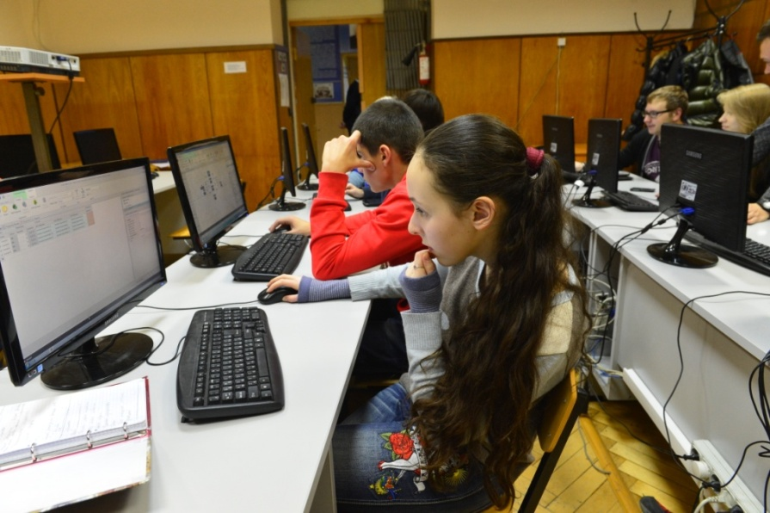
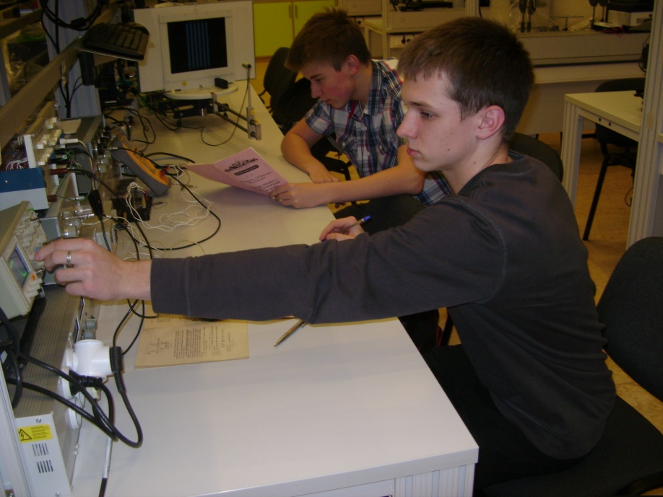
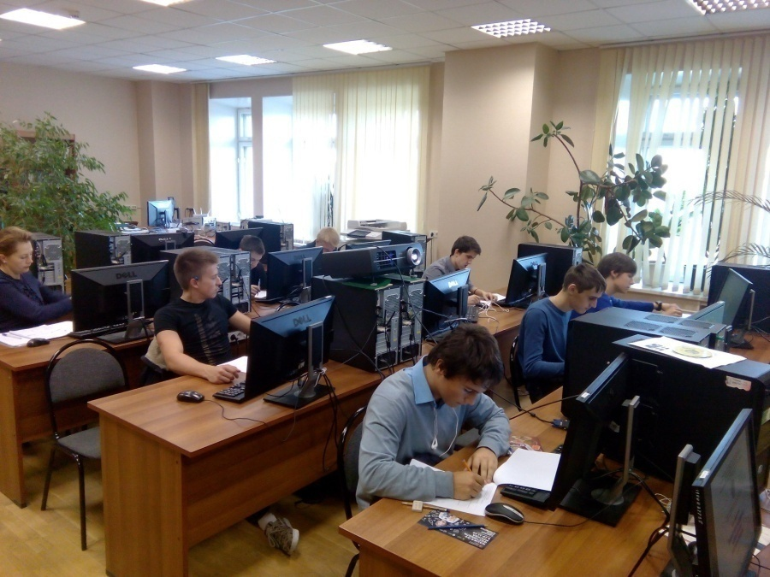
10 семинаров для школьников, направленных на подготовку к интеллектуальным соревнованиям, олимпиадам и конкурсам городского и всероссийского уровня по направлениям: физика, математика, информатика, оборонная техника, проектная и исследовательская деятельность по инженерно-техническим направлениям
Научно-обучающие семинары для школьников инженерных классов
На семинарах обучилось – 515 школьников

Slide 7
Профориентационные научно-ознакомительные занятия (экскурсии) для школьников на кафедры, в лаборатории и научные центры МГТУ им. Н.Э. Баумана:
За 2015-2016 уч.г. Отделом взаимодействия с профильными школами организованы 164 занятия, которые посетили 3188 школьников из г. Москвы, Московской обл., других субъектов РФ.
Занятия проводились в научно-образовательных центрах (НОЦ) мирового уровня:
НОЦ «Фотоника и инфракрасная техника»;
НОЦ «Молодежный космический центр и Центр управления полетами малых космических аппаратов МГТУ им. Н.Э. Баумана»;
НОЦ «Ионно-плазменные технологии»;
Научно-учебный центр «Управления в кризисных ситуациях» кафедры «Экология и промышленная безопасность»;
Технопарк Mail.ru;
Межотраслевой инжиниринговый центр «Композиты России»;
РУНЦ «Безопасность» кафедры «Защита информации»;
НОЦ «Инновационное предпринимательство и управление интеллектуальной собственностью»;
Дом Физики;
НОЦ «Функциональные микро/и наносистемы»;
НОЦ «Робототехника»;
НОЦ «Формула студент» кафедры «Поршневые двигатели»;
Центр инновационных технологий сварки и диагностики.

Slide 8
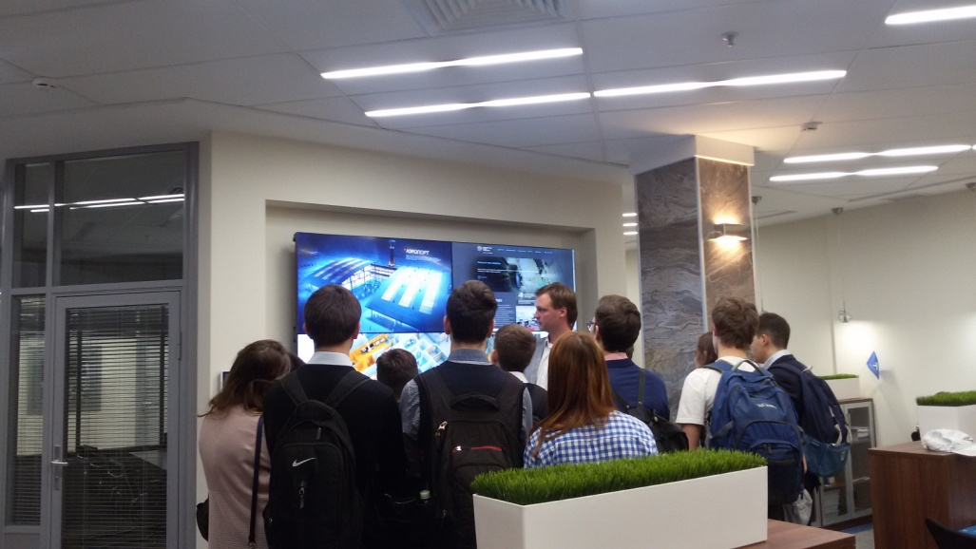
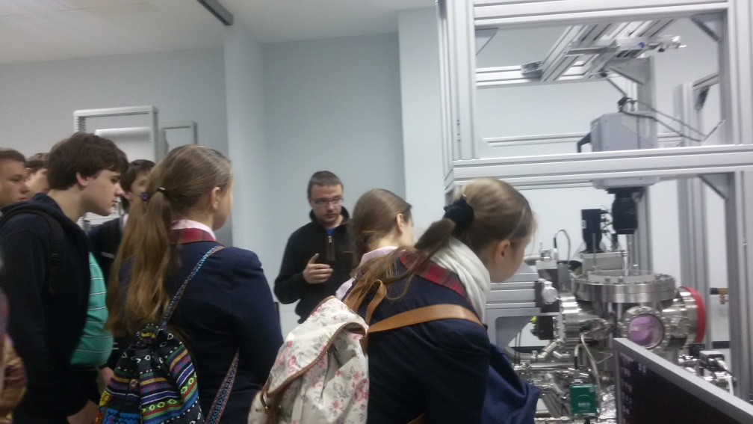
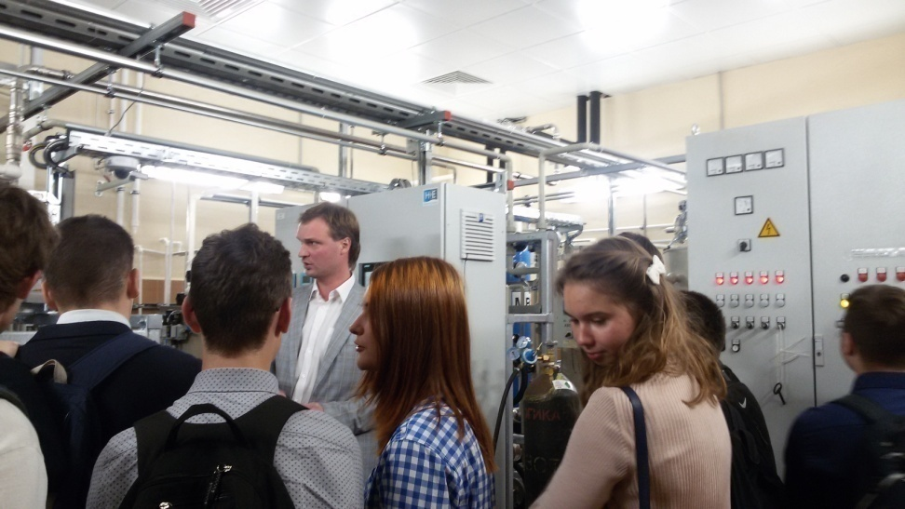
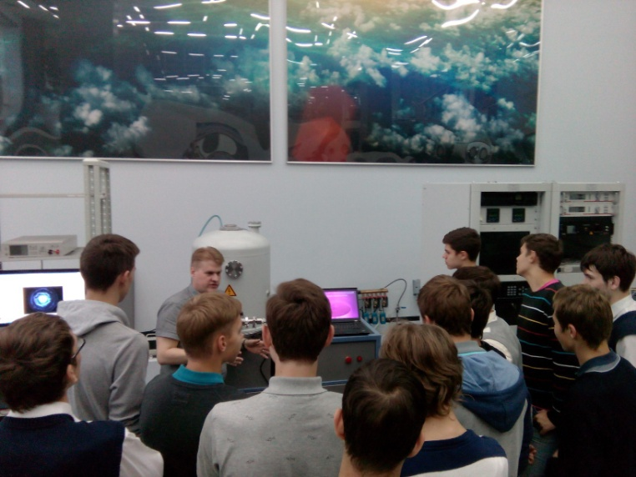
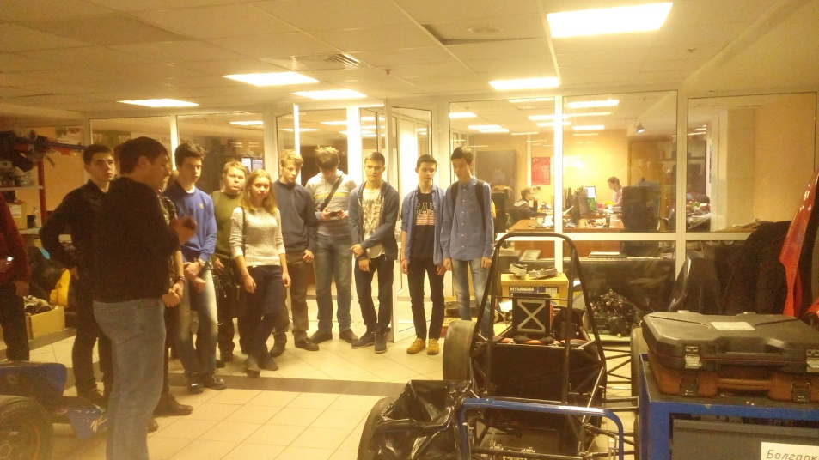
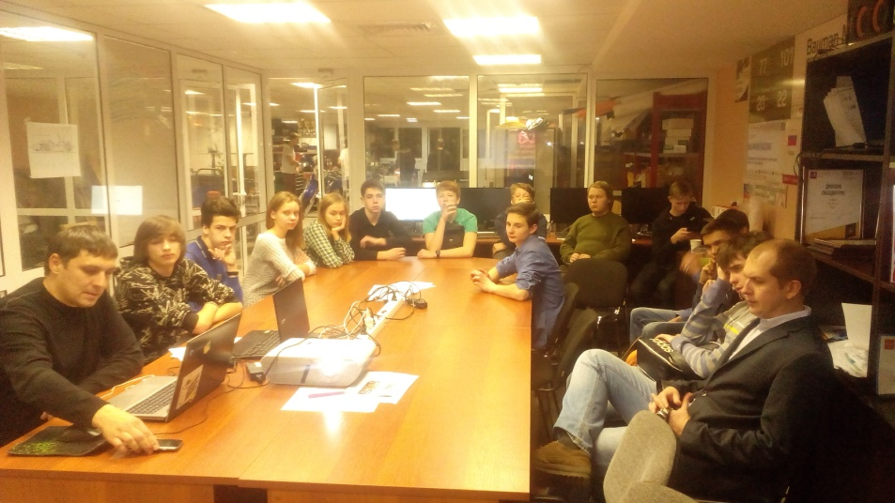
НОЦ «Функциональные микро- и наносистемы»:
НОЦ «Ионно-плазменные технологии»:
НОЦ «Формула студент»:

Slide 9
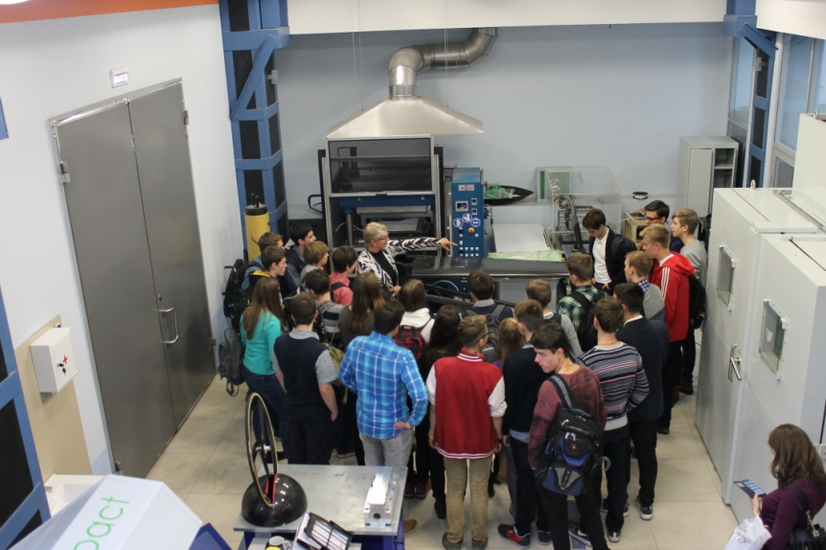
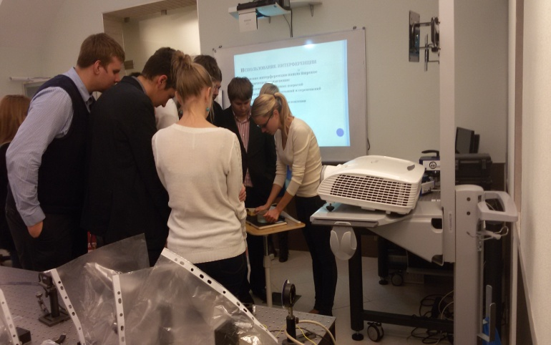
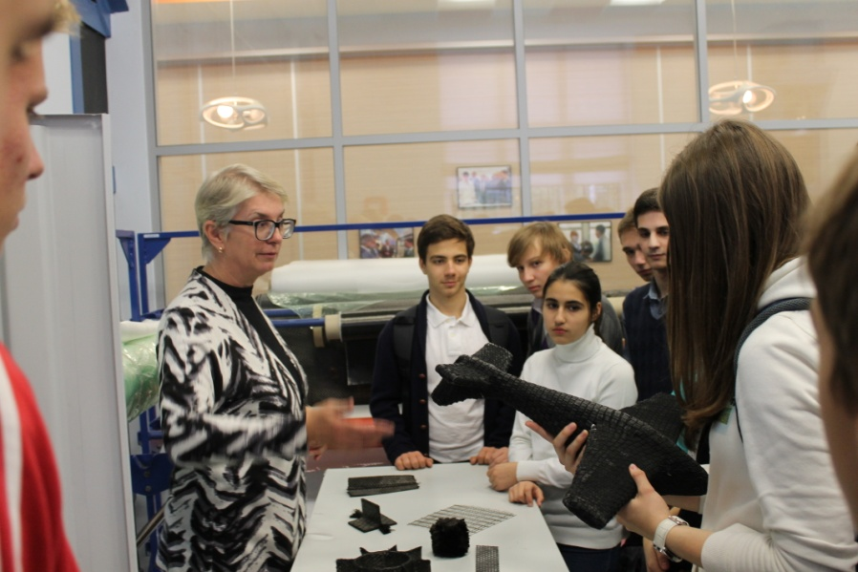
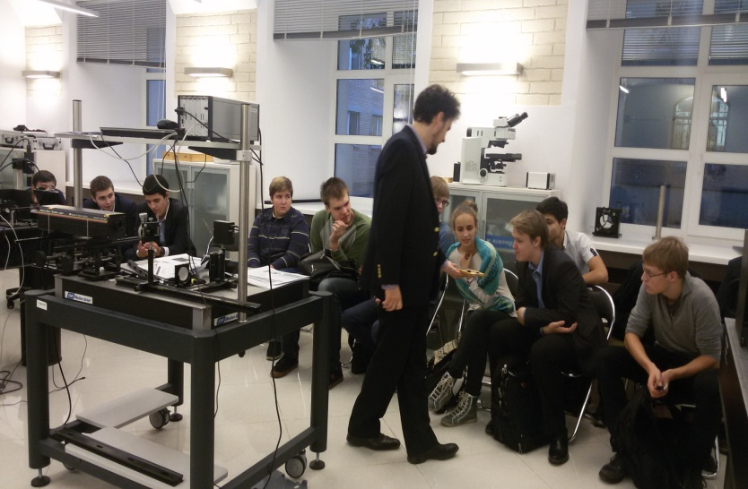
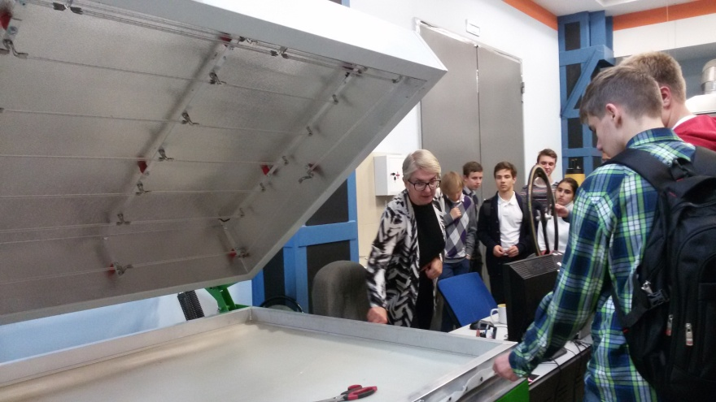
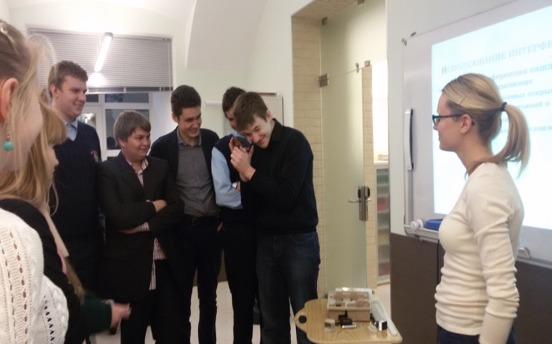
Межотраслевой инжиниринговый центр «Композиты России»:
НОЦ «Фотоника и ИК-техника»:

Slide 10
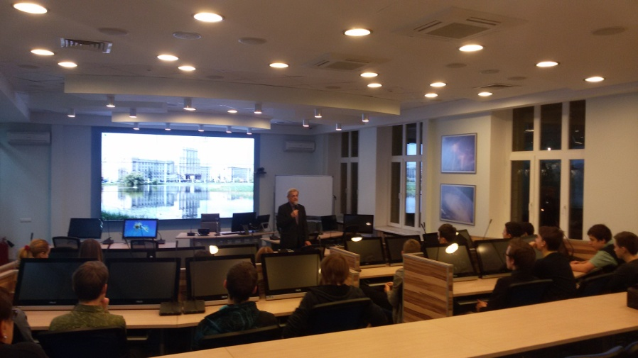
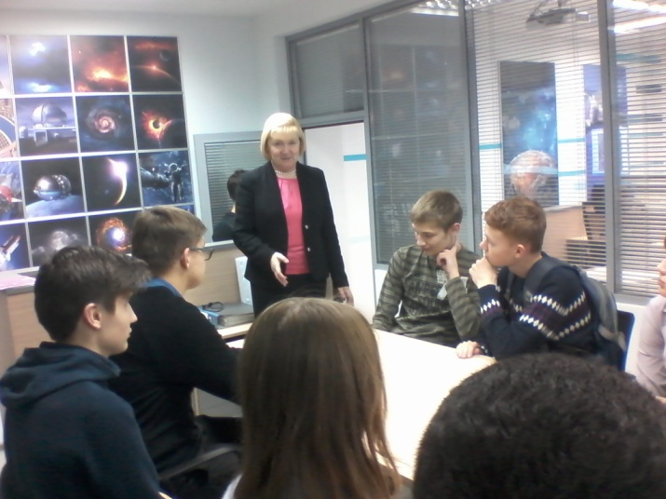
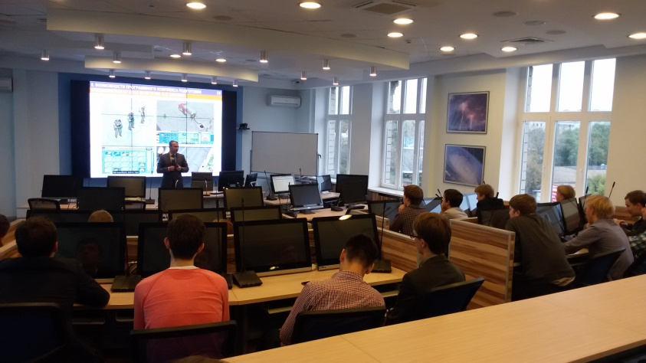
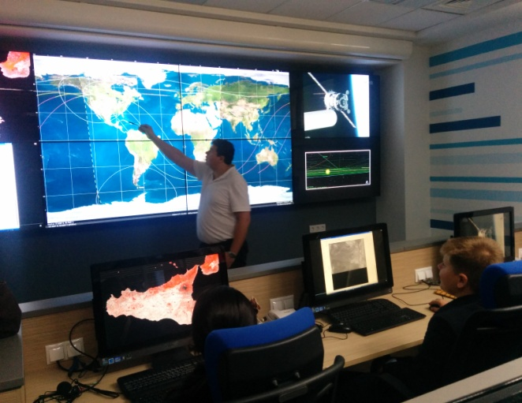
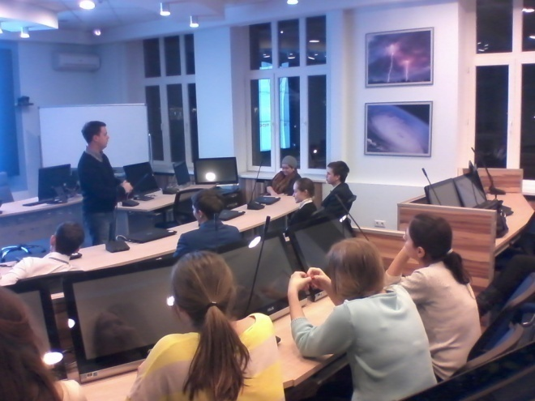
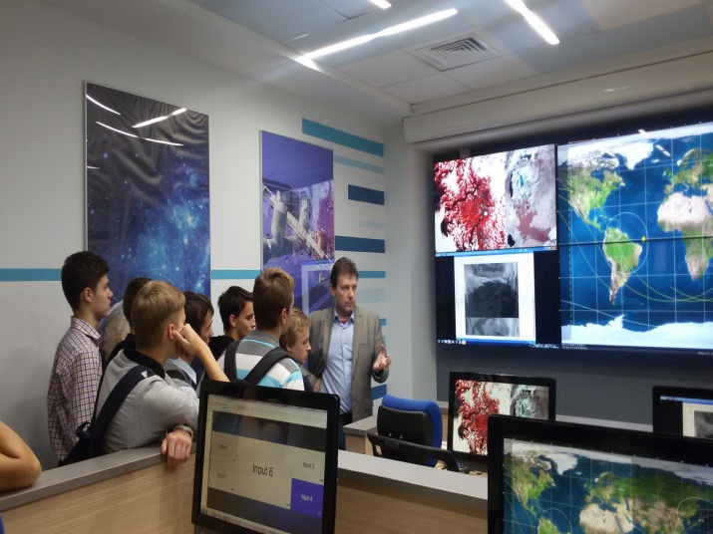
Научно-учебный центр «Управления в кризисных ситуациях»:
Центре управления полетами и Молодежный космический центр:

Slide 11
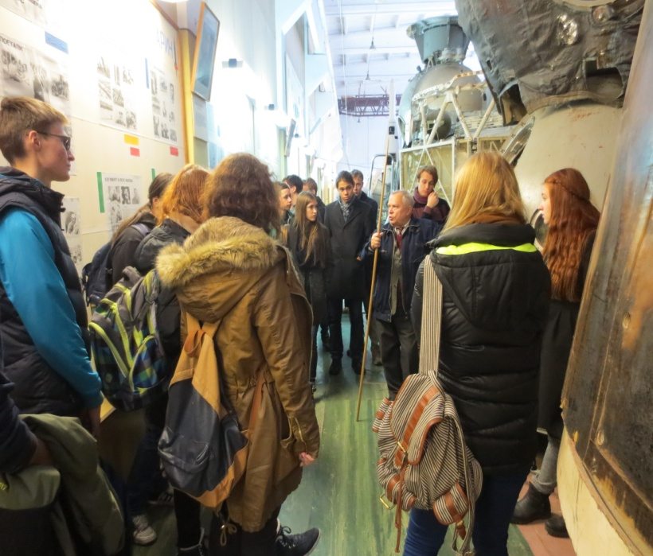
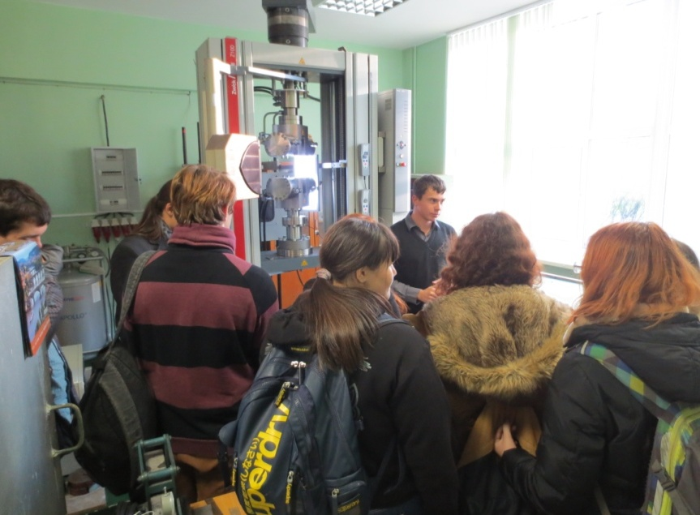
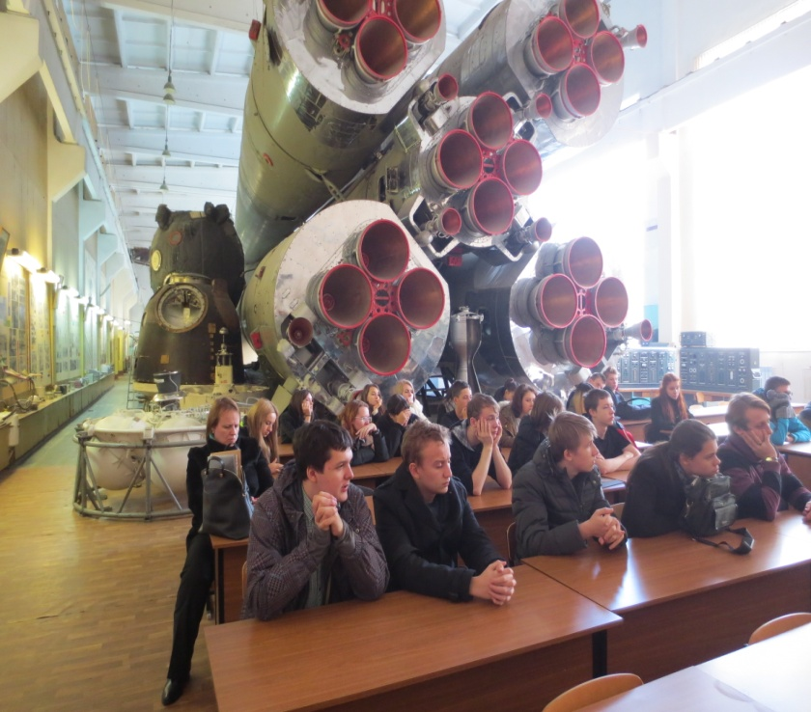
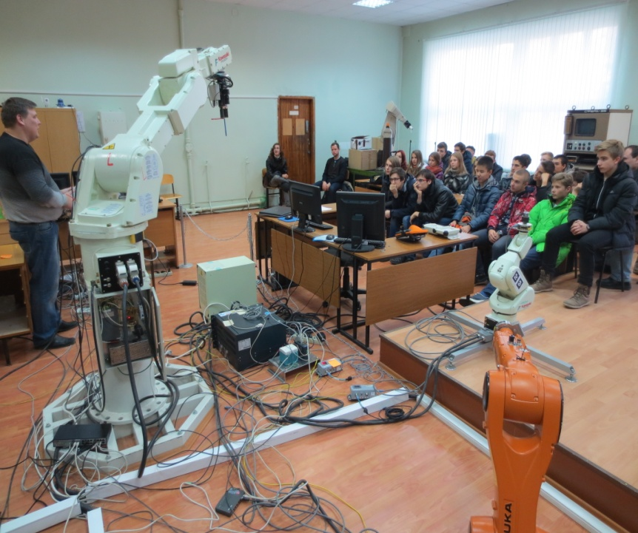
В Дмитровском филиале МГТУ им. Н.Э. Баумана учащиеся ознакомились с работой современного оборудования научных лабораторий «Робототехника», «Современные машиностроительные технологии», «Космические аппараты и ракеты носители».

Slide 12
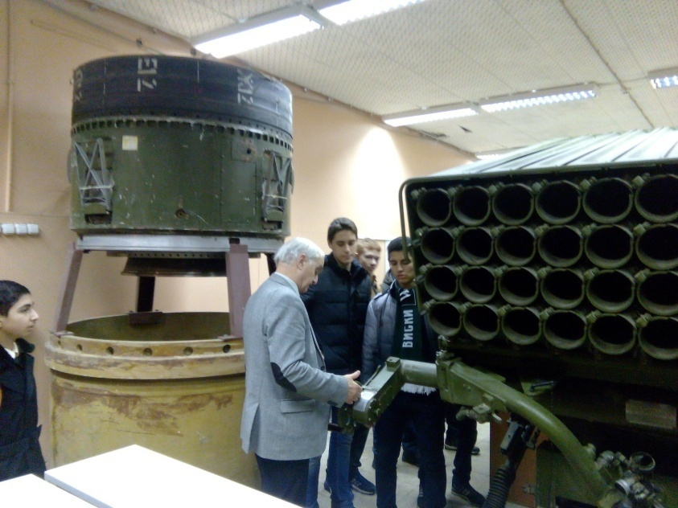
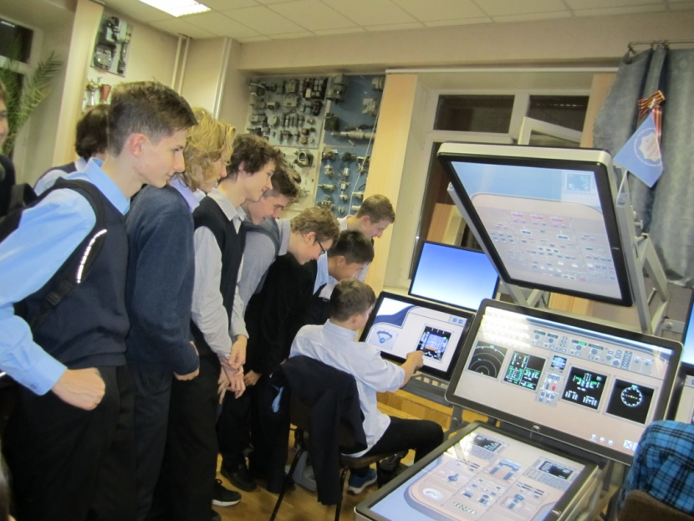
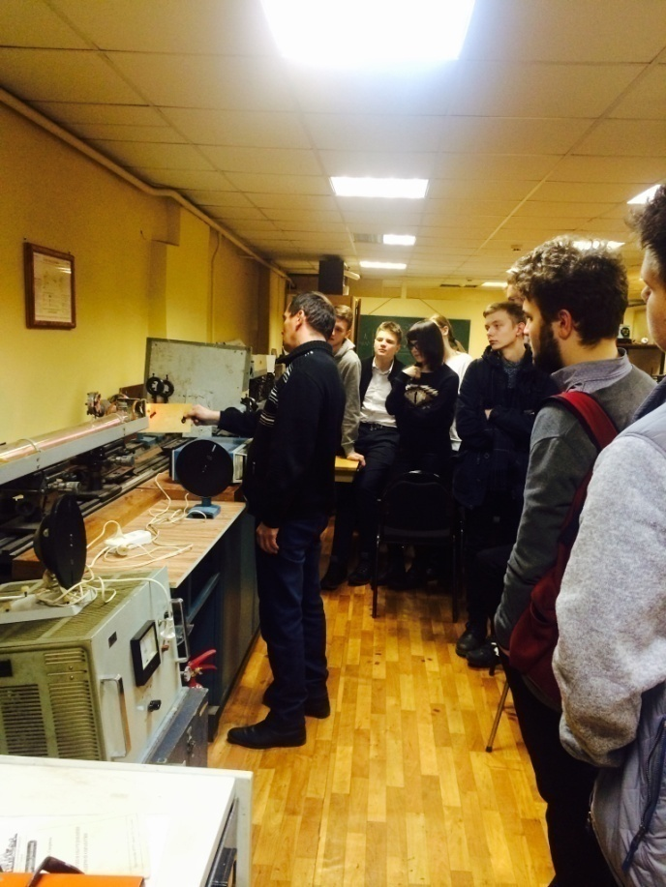
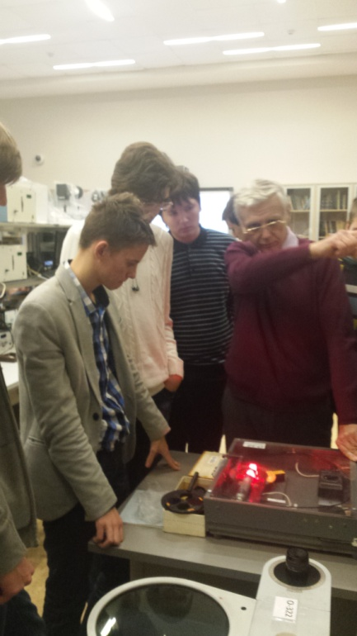
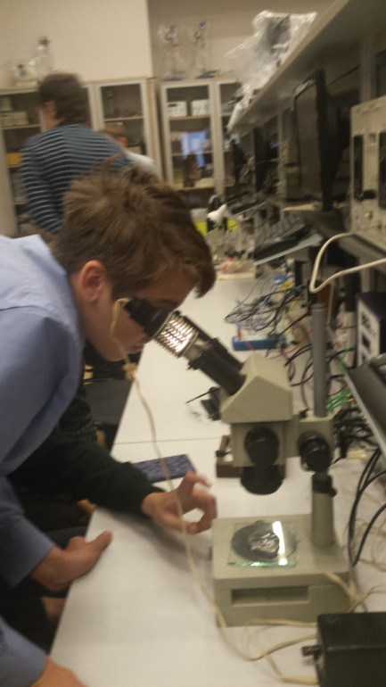
На кафедрах и в научных лабораториях Университета:

Slide 13
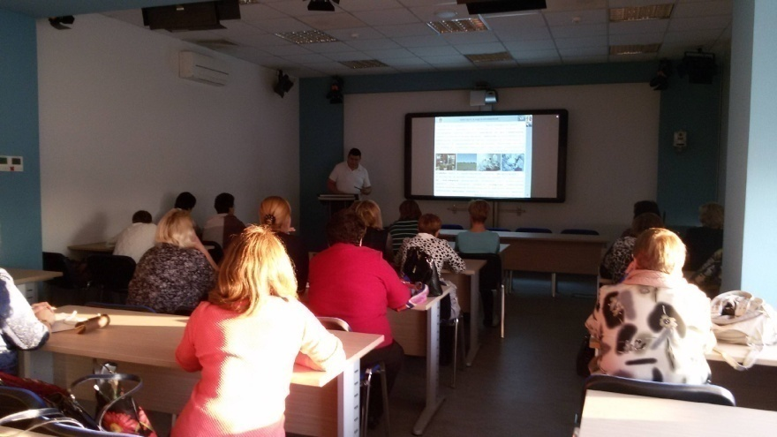
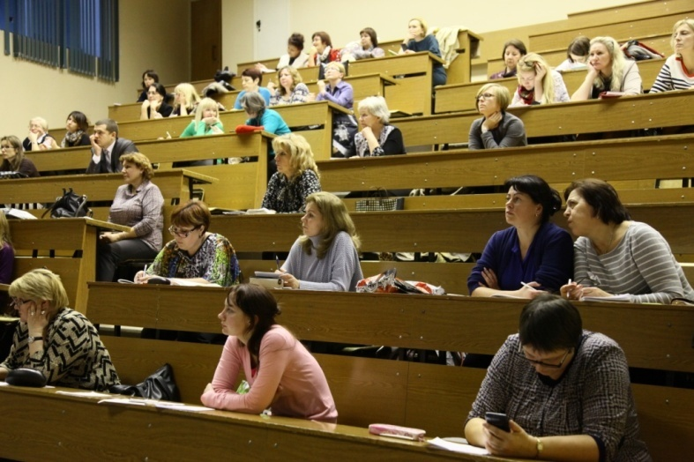
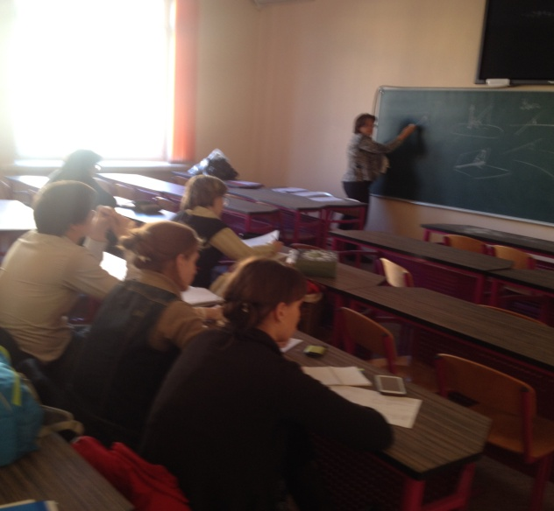
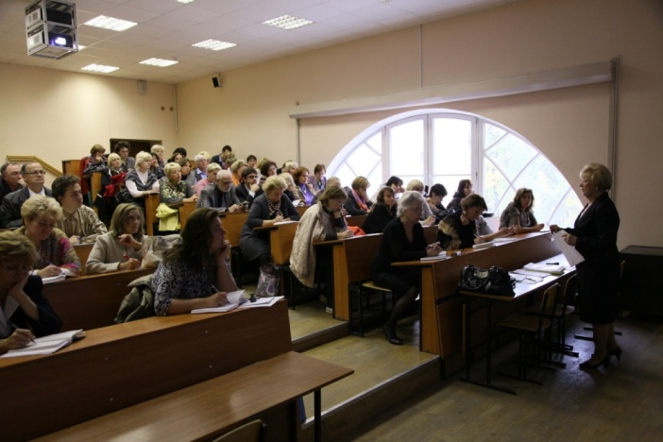
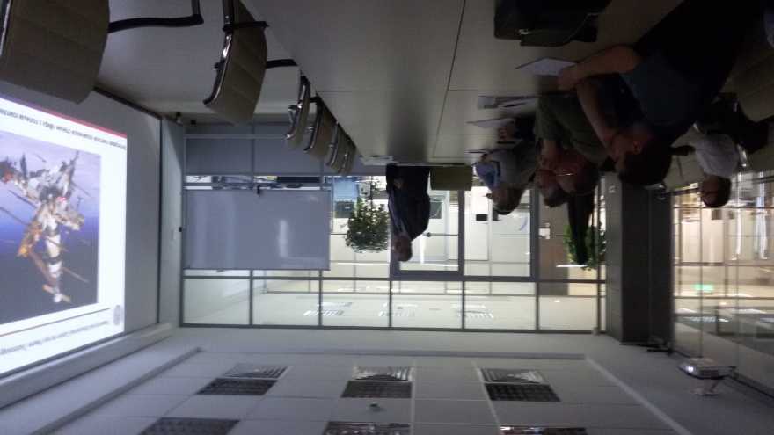
Проведены 10 семинаров и практических занятий для руководителей и педагогов образовательных организаций города Москвы по наиболее сложным вопросам профильного инженерно-технического обучения:
Семинары и практические занятия для педагогов профильных школ
Количество руководителей и педагогов, принявших участие в семинарах – 263 человек.

Slide 14
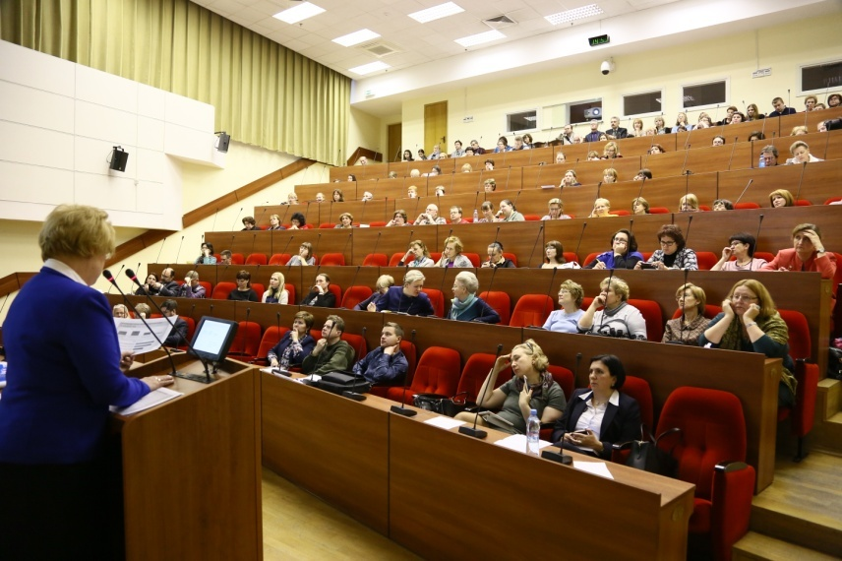
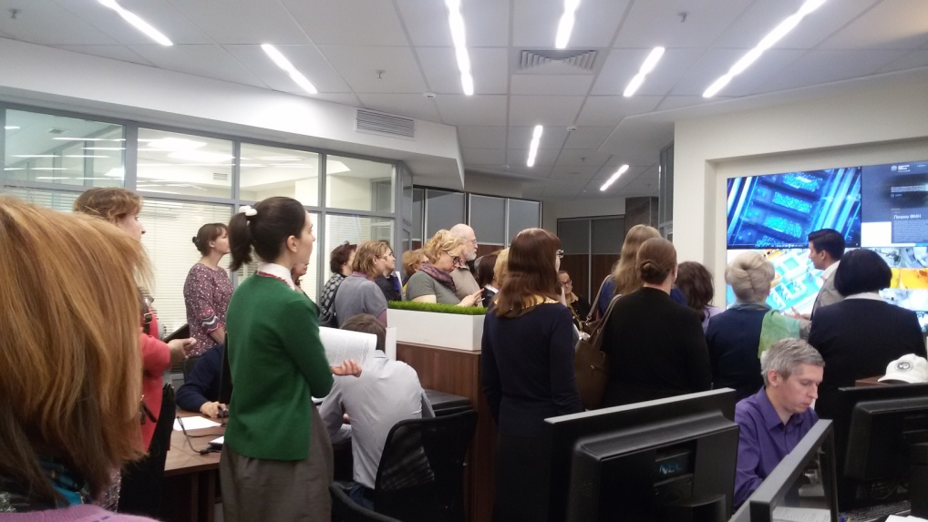
Проведена 27.11. 2015 г. городская научно-методическая конференция «Непрерывное профильное инженерно-техническое обучение: проблемы и перспективы» (Приказ ректора № 02.01 – 03/1788 от 06.11.2015 г.).
Участниками конференции стали 263 человека: руководители Департамента образования и городского Методического Центра; руководители образовательных учреждений и педагоги города Москвы, работающие по программам профильного обучения в инженерных классах; научные сотрудники и преподаватели Университета.
В рамках конференции работали 3 секции:
Секция № 1: «Методологические проблемы поиска форм, видов и содержания внеурочной
деятельности при реализации ФГОС основного и среднего общего образования. Профильное
обучение по физике»;
Секция № 2: «Методологические проблемы поиска форм, видов и содержания внеурочной
деятельности при реализации ФГОС основного и среднего общего образования. Профильное
обучение по математике»;
Секция № 3: «Методологические проблемы поиска форм, видов и содержания внеурочной
деятельности при реализации ФГОС основного и среднего общего образования. Профильное
обучение по предмету техника и технологии. Организация и руководство проектно-
исследовательской деятельностью учащихся».
Участники конференции посетили международный научно-образовательный центр «Функциональные микро/наносистемы»:

Slide 15
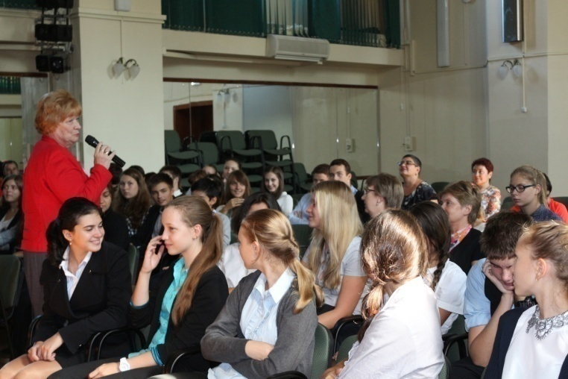
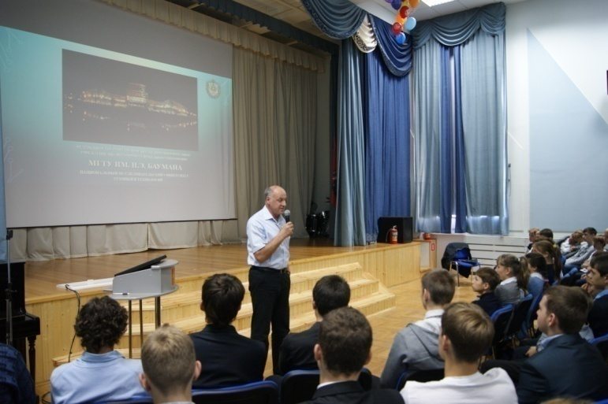
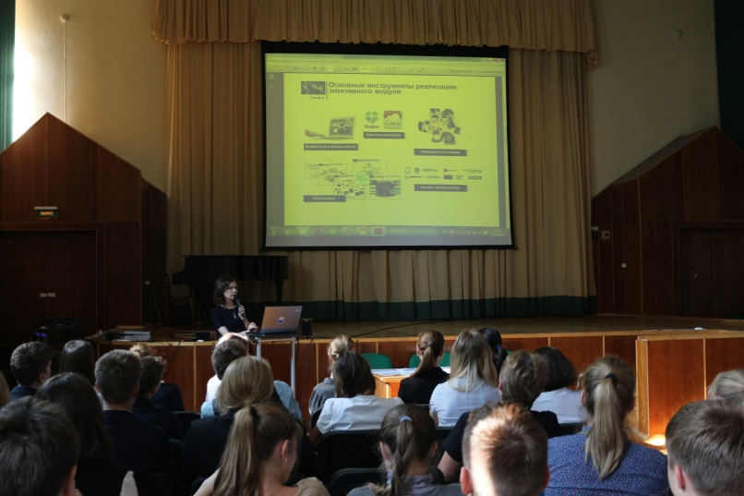
Цикл выездных занятий - профориентационных консультаций для обучающихся и их родителей «МГТУ им. Н.Э. Баумана – школа подготовки инженеров» в марте-апреле 2016 г.
В 32 образовательных организациях города Москвы проведены презентации МГТУ им. Н.Э. Баумана и раскрыты возможности профильного инженерно-технического обучения для 2218 школьников и более 100 родителей.

Slide 16
Научно-методическая и организационная поддержка профильного инженерно-технического обучения в школах
активное участие в рамках проекта «Инженерный класс в московской школе» в работе открытой научно-практической конференции «Инженеры будущего» (работа в жюри Зеленцовой Н.Ф., Гасникова В.Н., ППС Университета: Сидняев Н.И., Семиколенов А.В., Самородов О.А., Фадеев Г.Н., Щеглов Г.А., Серегин В.И., Наумов В.Н., Майорова В.И., Фомичев А.В., Рудаков И.В., Еркович О.С., Мыкольников Я.В.); организация и руководство работой секцией № 7 "Программы ранней инженерной профориентации школьников в системе “школа - вуз-предприятие”» международного научного конгресса "Наука и инженерное образование 2016« (модератор Зеленцова Н.Ф., 45 участников и докладчиков); участие в работе жюри конференции "Праздник Науки - 2016", ГБОУ Лицей № 1550; участие в работе жюри конференции "Наука для всех" , ГБОУ Лицей № 1568 им. Пабло Неруды; участие в работе ежегодной образовательной выставки «Рецепт выбора профессии», ГБОУ Школа № 1298 (доц. Лукьянов В.В.); участие в Профориентационном форуме для учащихся 9-11 классов, ГБОУ Гимназия № 1567 (доц. Самородова О.А.); участие в юбилейных мероприятиях профильных образовательных организаций (ГБОУ Лицей № 1568, ГБОУ Лицей № 1550, МАОУ Лицей г. Железнодорожный); участие в работе окружного семинара “Профилизация как метод оптимизации технического уклона в процессе обучения старшеклассников”, ГБОУ Гимназия № 491 «Марьино» (Чернышкова Т.А.); работа по привлечению школьников к участию в форуме "МГТУ им. Н.Э. Баумана - Новые кадры ОПК (привлечено 398 учащихся и 40 родителей и педагогов).

Slide 17
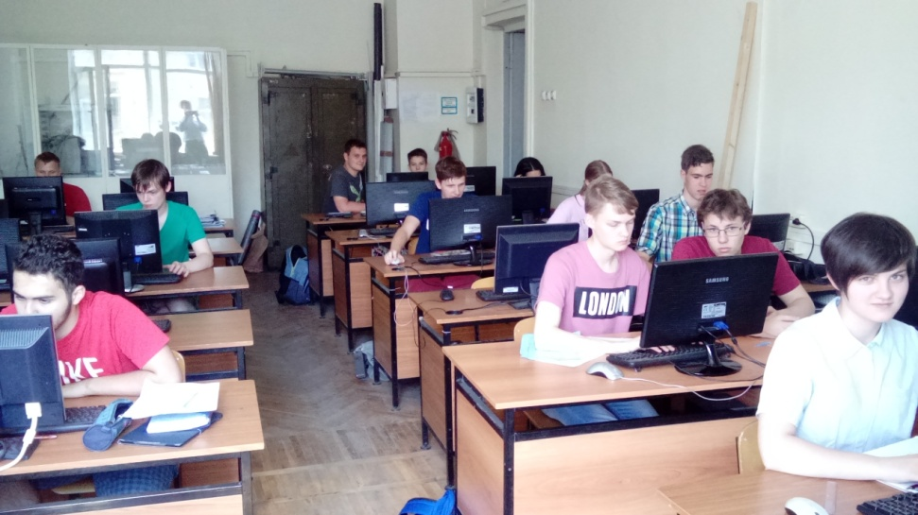
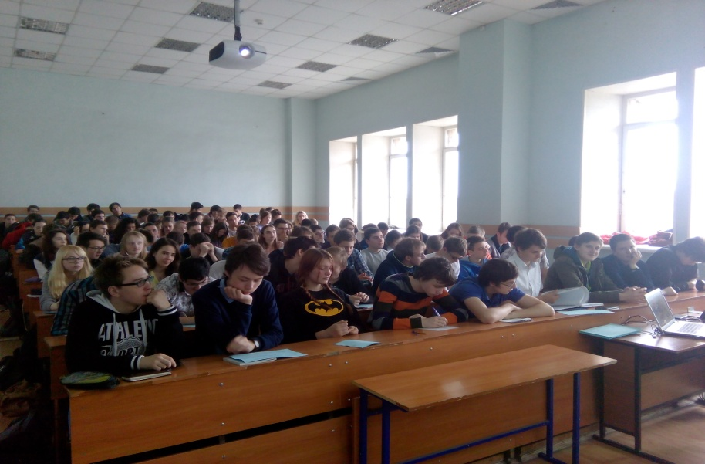
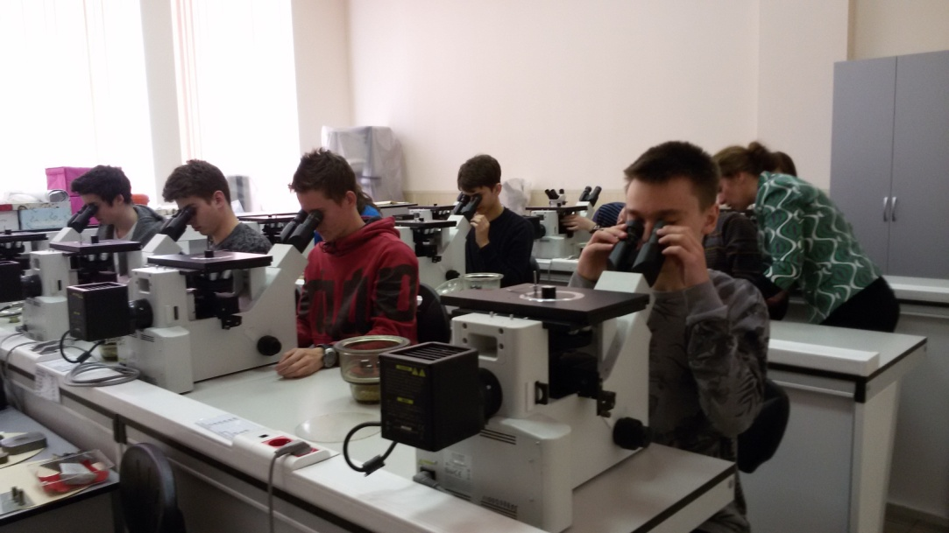
Летняя научно-образовательная инженерная практика по индивидуальным образовательным траекториям для учащихся инженерных классов образовательных организаций города Москвы и учащихся профильных образовательных организаций МГТУ им. Н.Э. Баумана
Кафедра ИУ-3 «Информационные системы и телекоммуникации»
Кафедра ИУ-10 «Защита информации»
Кафедра МТ-8 «Материаловедение»
Отдел взаимодействия с профильными школами совместно с кафедрами, НОЦ и Дмитровским филиалом Университета организовал практику 839 школьников.

Slide 18
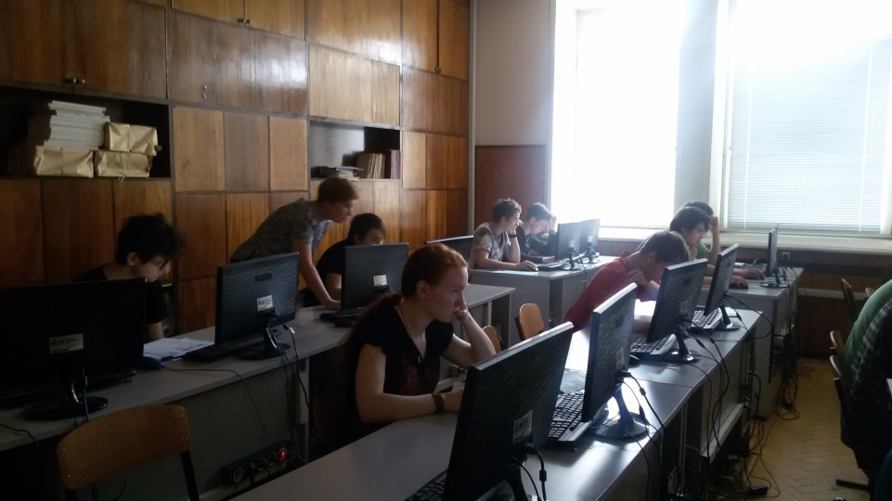
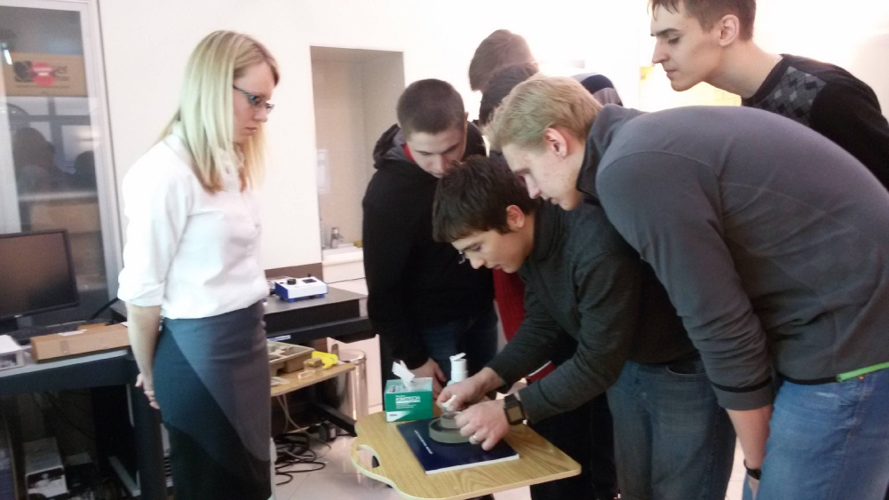
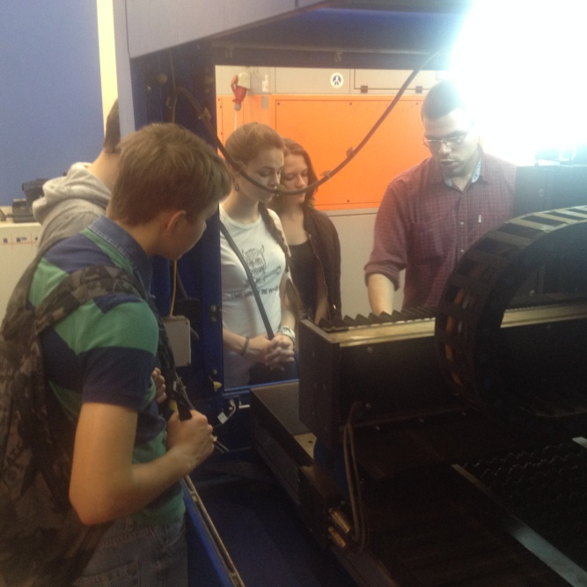
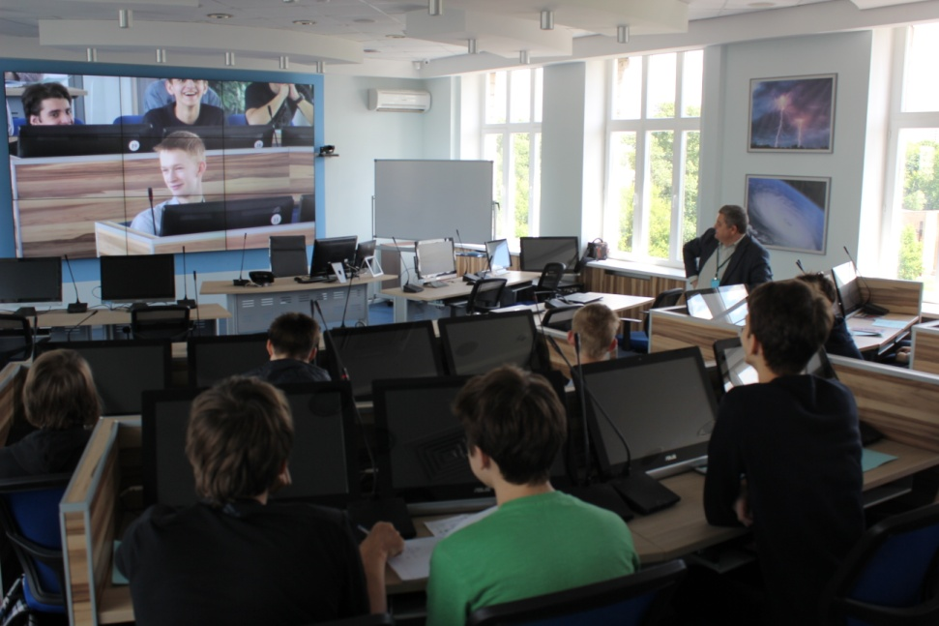
Кафедра ИУ-5
НОЦ Фотоника и ИК-техника
Со школьниками проводились практические занятия по изучению современных инженерных технологий на современном лабораторном оборудовании.
Всего за время практики было проведено 176 занятий. К проведению занятий со школьниками было привлечено более 90 ведущих преподавателей из 69 подразделения Университета.
По результатам практики 529 учащихся, обучившихся не менее 12 часов, получают сертификаты МГТУ им. Н.Э. Баумана.
Кафедра Э-9, ЦУКС
УПЦ

Slide 19
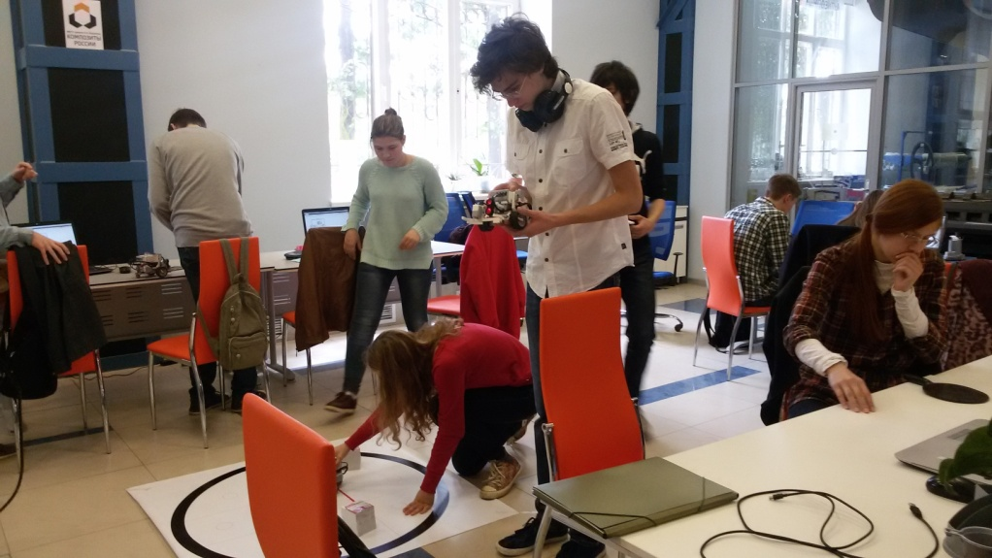
НОЦ «Композиты России», «BaumanFabLab» ЦМИТ МГТУ имени Н.Э. Баумана
На практике со школьниками занимались LEGO-робототехникой, изучали композиционные материалы, 3D-технологии

Slide 20
На кафедре МТ-11 «Электронные технологии в машиностроении» школьники узнали о разработке и применении фотолитографических процессов и с гордостью демонстрировали изготовленные собственными руками образцы вытравленных на меди изображений.

Slide 21
Мероприятия в области профильного инженерно-технического обучения для учащихся и педагогов профильных школ, проводимые Университетом в сентябре-декабре 2016 года по субсидиям Департамента образования города Москвы

Slide 22
1. Цикл повышения квалификации "Формирование исследовательской компетенции учащихся инженерных классов при выполнении индивидуальных проектов в условиях профильного обучения в соответствии с ФГОС среднего общего образования", объемом 36 часов:

Slide 23
2. Цикл повышения квалификации "Формирование исследовательской компетенции учащихся инженерных классов при изучении разделов информатики для освоения и развития современных информационных технологий в инженерной деятельности", объемом 36 часов:

Slide 24
3. Цикл повышения квалификации "Формирование исследовательской компетенции учащихся инженерных классов при изучении разделов физики, имеющих наибольшее значение в инженерной практике", объемом 36 часов:

Slide 25
4. Цикл занятий «Введение в инженерную специальность. Бауманская школа будущих инженеров» для учащихся образовательных организаций города Москвы

Slide 26
4. Цикл занятий «Введение в инженерную специальность. Бауманская школа будущих инженеров» для учащихся образовательных организаций города Москвы

Slide 28
5. Обучающие научно-ознакомительные экскурсии для школьников (9-11 кл.)

Slide 30
ОТДЕЛ ВЗАИМОДЕЙСТВИЯ С ПРОФИЛЬНЫМИ ШКОЛАМИ ЦЕНТРА ДОВУЗОВСКОЙ ПОДГОТОВКИ МГТУ ИМ. Н.Э. БАУМАНА
Контактные телефоны:
(499) 263-60-98, 263-69-95, 263-67-64
Факс:
(499) 263-67-64
Электронная почта:
pedagog.zel@gmail.com
Наш адрес:
105005, г.Москва, ул.2-я Бауманская, дом 5.
МГТУ им. Н.Э. Баумана, 3 этаж, ауд. 341

